Slide 1
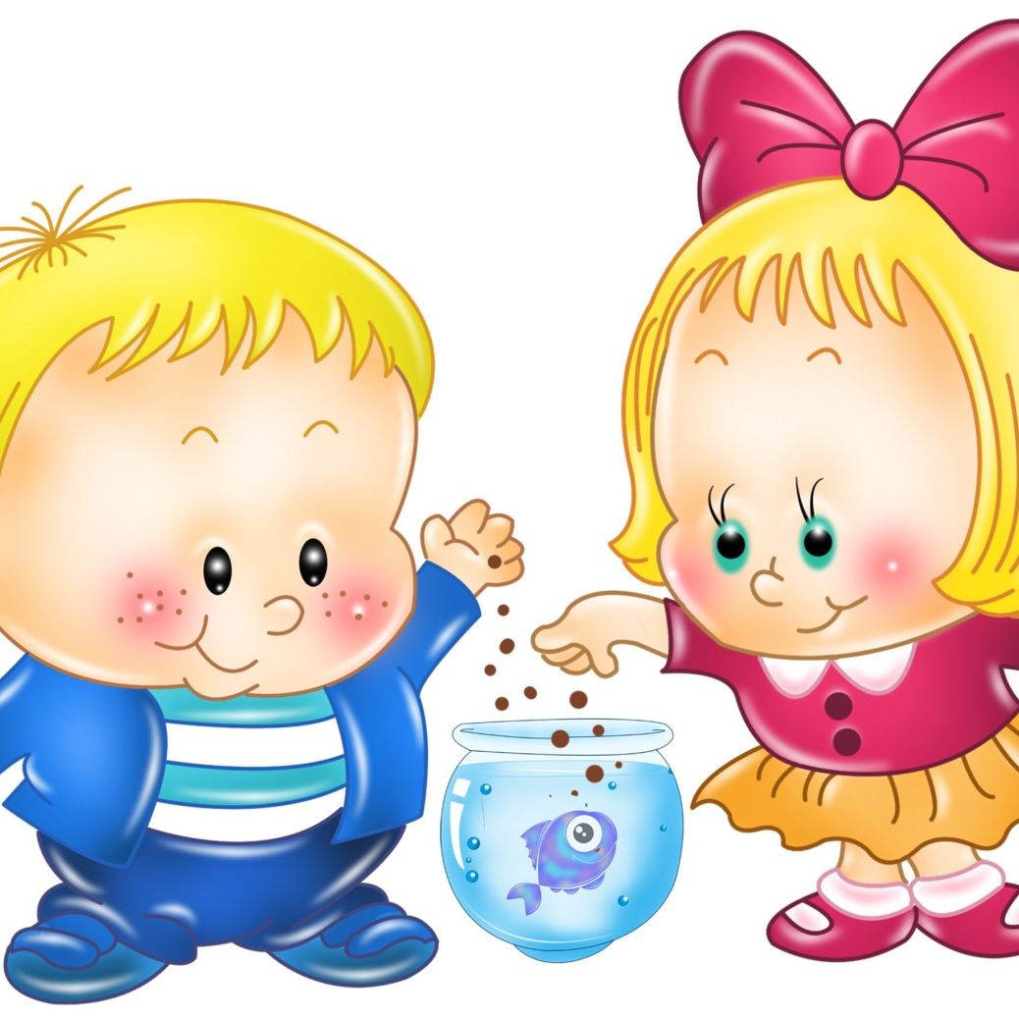
Семинар-практикум
От конфликта к культуре педагогического общения

Slide 2
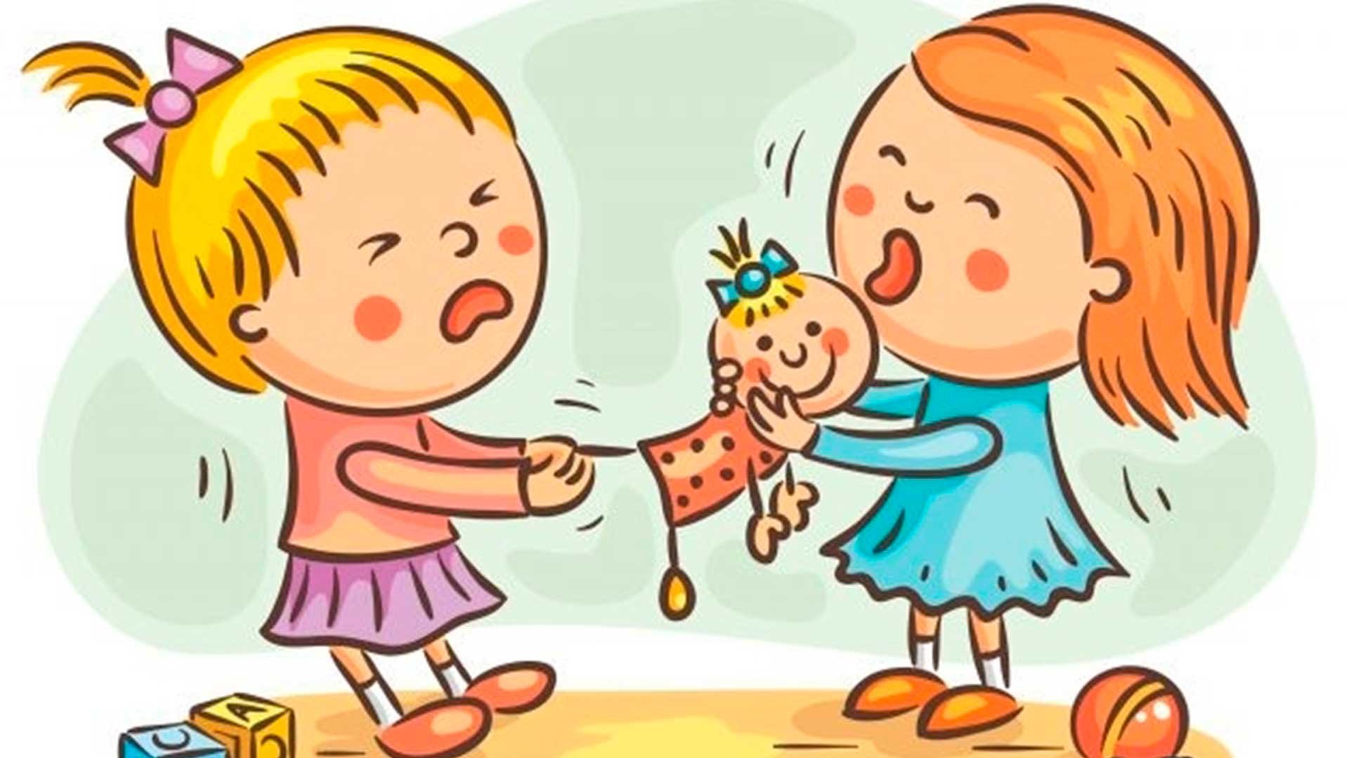
Конфликт (от лат. conflictus - столкновение) - это столкновение противопо­ложно направленных целей, интересов, позиций, мнений, точек зрения, взглядов. Конфликты надолго нарушают систему взаимоотношений, вызывают глубокое стрессовое состояние, неудовлетворенность своей работой.

Slide 3
Конфликт - это стимул к изменениям, это вызов, требующий творческой реакции, это источник развития
Конфликт – это сигнал к изменениям
Конфликт – возможность сближения, это возможность разговора на чистоту
Конфликт - это возможность разрядки напряжения, «оздоровления отношений»
В конфликте потенциально заложено мощное конструктивное начало, а значит конфликт – это может быть хорошо.
Конфликт может быть управляем, причем таким образом, что его негативные, деструктивные последствия могут быть минимизированы, а конструктивные возможности усилены.
Это означает, что конфликт – это то, с чем можно работать.

Slide 4
УЛЫБАЙТЕСЬ! Улыбка обогащает тех, кто ее получает, и не обедняет тех, кто ее дает!
Помните, что для человека звук его имени является самым важным звуком в человеческой речи. Как можно чаще обращайтесь к другому человеку по имени.
Давайте четко и искренне признавать хорошее в других.
Будьте сердечными в своем одобрении и щедры на похвалы, и люди будут дорожить вашими словами, помнить их в течение всей жизни. Желание понимать другого человека порождает сотрудничество.

Slide 5
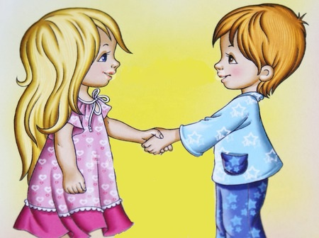
Единственного человека, которого мы можем изменить - это мы сами.

